Slide 1
„Moje zdrowie, Moje życie”
Cukrzyca typu pierwszego u młodzieży

Slide 2
Cukrzyca – DIABETES MELLITUS
W Polsce liczba dzieci chorych stale rośnie
Współczynnik zapadalności wynosi 17,3/100 tyś/rok i jest uważany za jeden z wyższych w Europie
Coraz częstsze zachorowania stwierdza się w grupie dzieci najmłodszych: pomiędzy 1 a 4 r.ż.
Obserwuje się wahania sezonowe, szczyt w miesiącach jesienno-zimowych i wiosną
Choroba najczęściej ujawnia się w wieku 12-15 lat

Slide 3
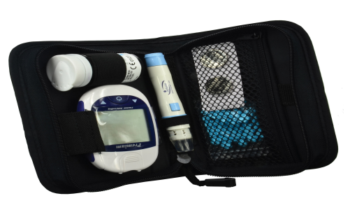
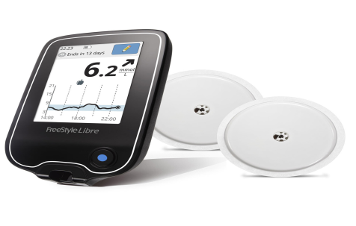
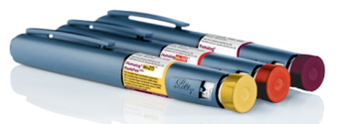
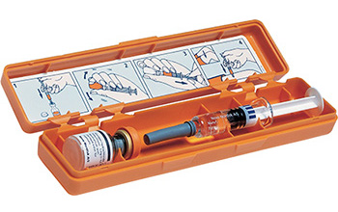
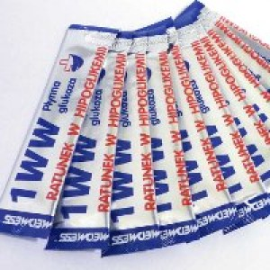
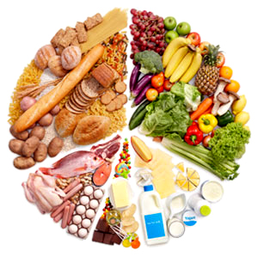
„Niezbędnik” diabetyka
Glukometr z nakłuwaczem i paskami
Libra - urządzenie do ciągłego pomiaru glikemii
Pen z insuliną
Glukagon
Glukoza
Odpowiednia ilość pożywienia

Slide 4


DZIEŃ DIABETYKA
PRZED KAŻDYM POSIŁKIEM
WAŻĘ JEDZENIE
OBLICZAM ZAWARTOŚĆ WĘGLOWODANÓW, BIAŁKA I TŁUSZCZU
OBLICZAM DAWKĘ INSULINY
KŁUJĘ PALEC I OZNACZAM CUKIER
PODAJĘ INSULINĘ
śniadanie
II śniadanie
podwieczorek
II kolacja
na noc
obiad
kolacja

Slide 5
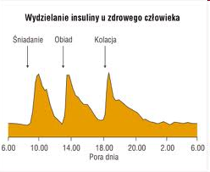
Insulinoterapia
U zdrowego człowieka insulina wydzielana jest automatycznie, jej stężenie jest dopasowane do aktualnego zapotrzebowania.
Insulina wydzielana jest do każdego posiłku
Celem insulinoterapii jest osiągnięcie poziomu stężenia glukozy w organizmie jak najbliższego poziomu zdrowego człowieka poprzez odpowiednie dawkowanie insuliny dopasowane do aktualnego zapotrzebowania

Slide 6
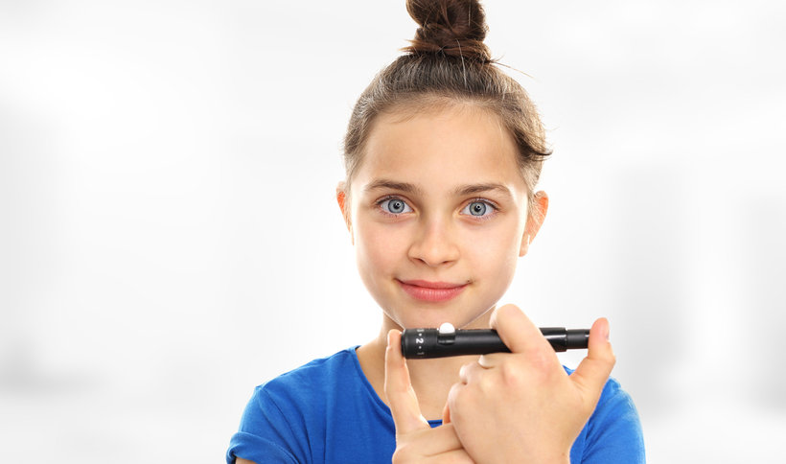

PRAWIDŁOWE WYRÓWNANIE CUKRZYCY
Na czczo (rano) < 95 mg%
Przed posiłkiem < 100 mg%
2h po posiłku < 140 mg%
Przed snem 100-140mg%
Glikemia nocna > 70 mg%

Slide 7
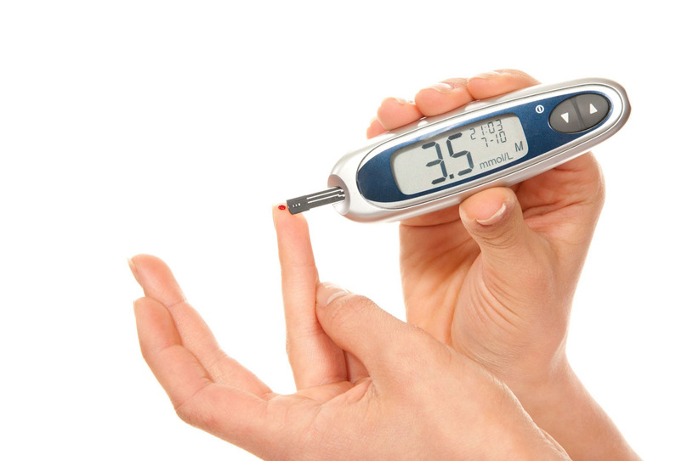
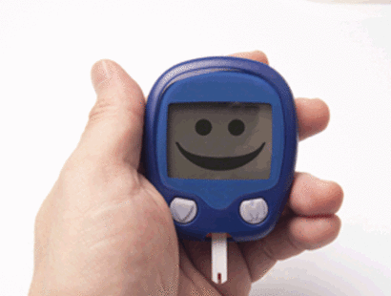
Poziom cukru należy kontrolować przed każdym posiłkiem oraz zawsze wtedy, gdy chory poczuje taką potrzebę!
Jeśli dziecko sygnalizuje złe samopoczucie, należy zmierzyć poziom cukru, gdyż może ono wynikać z braku wyrównania

Slide 8
HIPOGLIKEMIA

Slide 9
Gdy poziom jest zbyt niski
(hipoglikemia)
Niedocukrzenie czyli hipoglikemia to stan, w którym poziom cukru we krwi występuje poniżej normy tj. poniżej 70mg%.
Objawy niedocukrzenia są bardzo różne u różnych osób.
Niedocukrzenie może pojawić się nagle i nie zawsze jest sygnalizowane przez chorego.

Slide 10
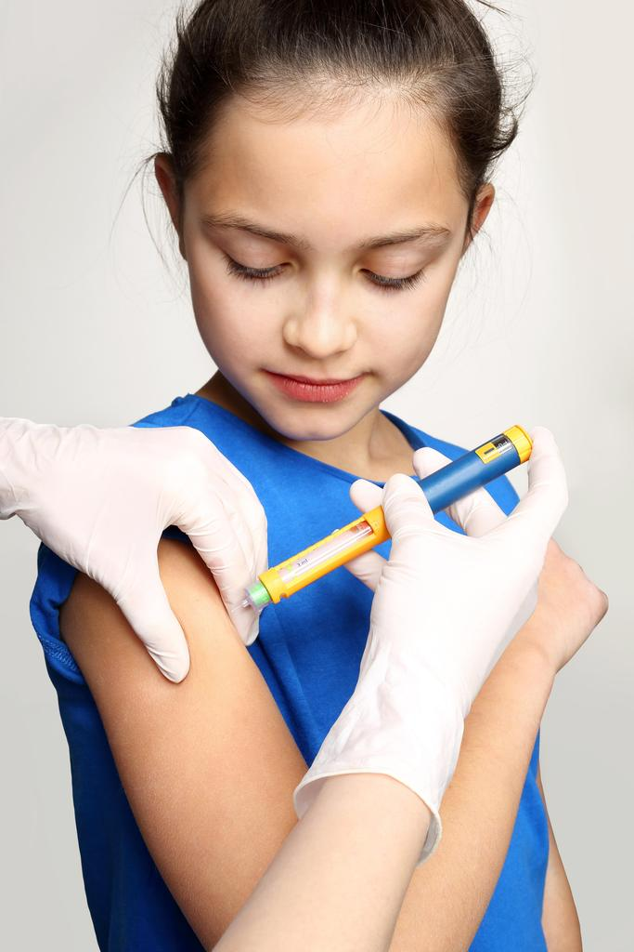
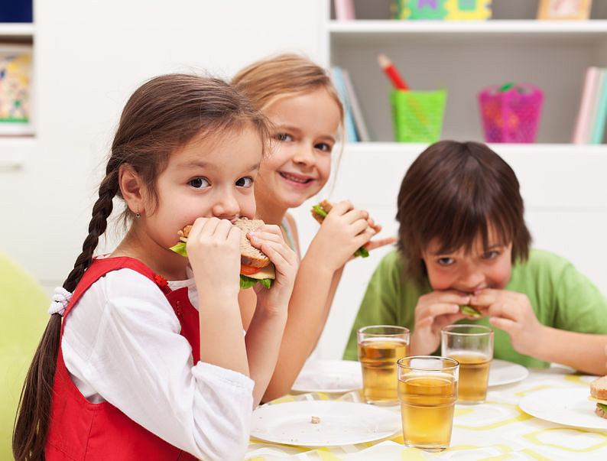
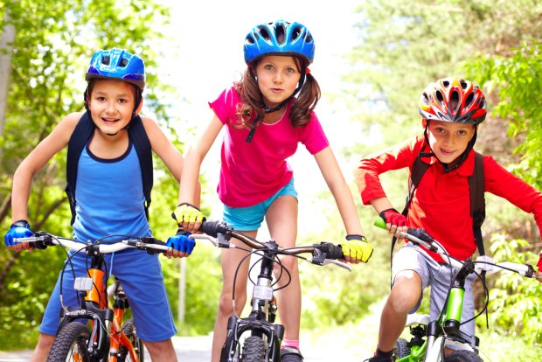
HIPOGLIKEMIA
Przyczyny:
  Za mało jedzenia (np.: nie zjedzony lub zapomniany posiłek)
  Za dużo insuliny (np. pomylona dawka)
  Wysiłek fizyczny

Slide 11

OBJAWY HIPOGLIKEMII
dziecko czuje się słabe,
nie może się poruszać,
pojawiają się: bladość skóry, drżenie rąk, zaburzenia widzenia, silny ból głowy,
ale także:
napady nieuzasadnionej złości, agresji,
brak kontaktu, nielogiczne odpowiedzi,
pismo brzydkie i niewyraźne, bazgranie.
Nie wszystkie te objawy występują jednocześnie. Czasami może być tylko jeden z nich.
Bez natychmiastowej pomocy, dziecko może stracić przytomność, a w dalszej konsekwencji może nastąpić zgon.

Slide 12
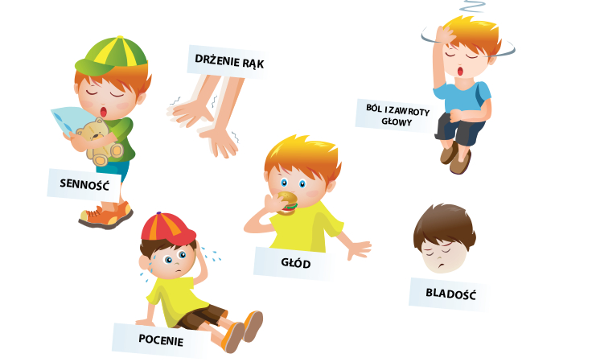

Slide 13
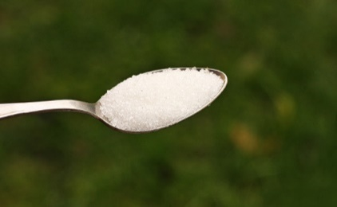
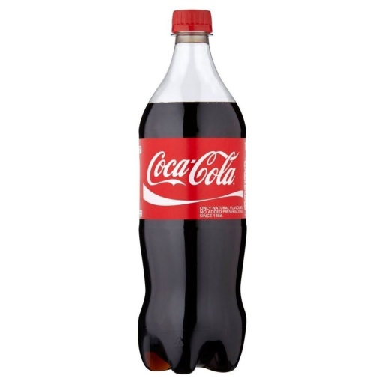
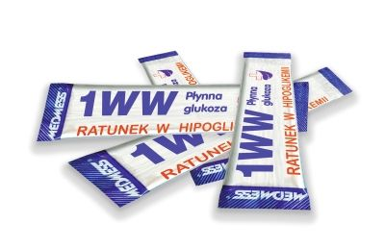
JAK NALEŻY POMÓC W PRZYPADKU HIPOGLIKEMII?
Gdy z dzieckiem nawiązujemy kontakt należy:
podać glukozę
2 płaskie łyżeczki cukru
płynna glukoza
100 ml Coca - Coli z czerwoną etykietą
Glukoza zostaje podniesiona o 30-40 mg%

Slide 14
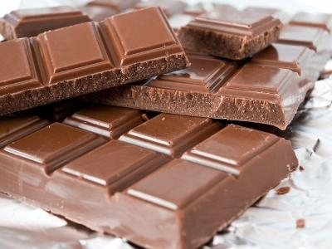
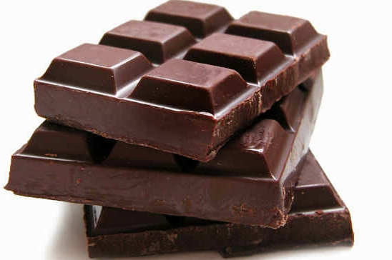
PAMIĘTAJ!
Czekolada nie jest dobra w przypadku hipoglikemii, gdyż posiada dużą zawartość tłuszczu i niski IG.

Slide 15
JAK NALEŻY POMÓC W PRZYPADKU CIĘŻKIEJ HIPOGLIKEMII?
Pamiętaj! Nie podawaj nic do picia, jeśli chory jest już nieświadomy – grozi to zadławieniem!
Jeżeli jest utrata przytomności lub zasłabnięcie nie ustępuje:
należy wykonać zastrzyk z Glucagonu, który powinien znajdować się w dostępnym miejscu (pokój nauczycielski lub gabinet lekarski).
instrukcja obsługi znajduje się w każdym opakowaniu. Osoby sprawujące opiekę nad dzieckiem chorym na cukrzycę muszą znać miejsce przechowywania „Glucagonu”.

Slide 16
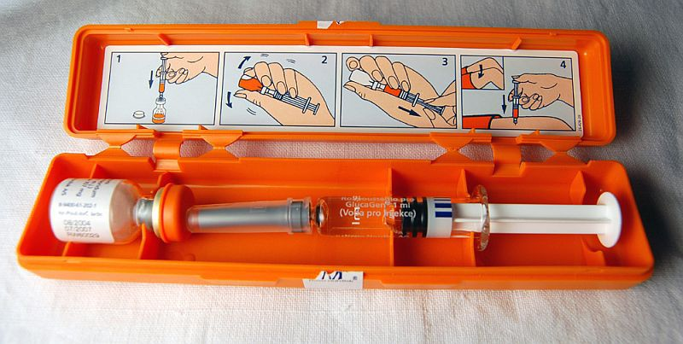
CIĘŻKIE NIEDOCUKRZENIE
Utrata przytomności z drgawkami
Nie podajemy NIC DOUSTNIE
Postępowanie:
  Zmierzyć poziom cukru we krwi
  Podać Glukagon Hypokit – powoduje
  uwolnienie glukozy magazynowanej w wątrobie i w krótkim czasie podwyższa jej poziom we krwi. Działa skutecznie zarówno po podaniu dożylnym, jak i domięśniowym lub podskórnym.
  Dzieciom o masie ciała poniżej 25 kg zaleca się jednorazowo 0,0005g (połowa zawartości strzykawki).
  Wezwać pogotowie ratunkowe
  Kontrola poziomu cukru po 15min
  Po odzyskaniu przytomności podać dziecku roztwór cukru lub inny słodki napój

Slide 17
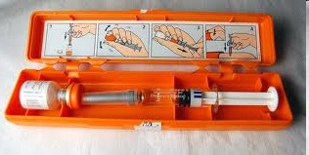
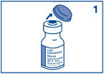
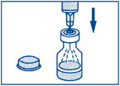
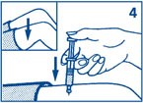
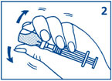
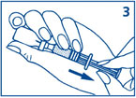
Zastrzyk
Glucagen HypoKit
Zdejmij pomarańczową nakrętkę z buteleczki
Wbij w korek igłę i wpuść płyn ze strzykawki do buteleczki
Wymieszaj zawartość
Wykonaj zastrzyk: wbij igłę w w mięsień i naciśnij tłok strzykawki
Odciągnij tłoczek i wprowadź płyn z buteleczki do strzykawki
http://www.cornerstones4care.com/AboutDiabetes/BeyondTheBasics/UsingGlucaGenHypoKit.aspx

Slide 18
HIPERGLIKEMIA

Slide 19

HIPERGLIKEMIA
Podać insulinę
Pić wodę
Konieczne umożliwienie wyjścia do toalety
Może boleć głowa
GLIKEMIA > 300mg% podaj insulinę PENEM
Nie należy podawać insuliny pompą insulinową – podejrzenie niedrożności zestawu.
Długotrwałe przecukrzenie oznacz aceton w moczu

Slide 20


KWASICA KETONOWA- OBJAWY
  Ból brzucha
  Nudności
  Wymioty
  Wysoki cukier
  Aceton w moczu/krwi
  Odwodnienie
  Przyspieszony oddech
  Zaburzenia świadomości
  Śpiączka cukrzycowa
Notes:
Objawy znacznego niedoboru insuliny i zakwaszania organizmu są często mylone z
objawami zatrucia pokarmowego lub infekcji przewodu pokarmowego. Powoduje
to opóźnienie wdrożenia prawidłowego leczenia i konieczność hospitalizacji.
Zawsze jeżeli jest wysoki cukier, złe samopoczucie, ból brzucha wymioty trzeba
sprawdzić aceton.

Slide 21
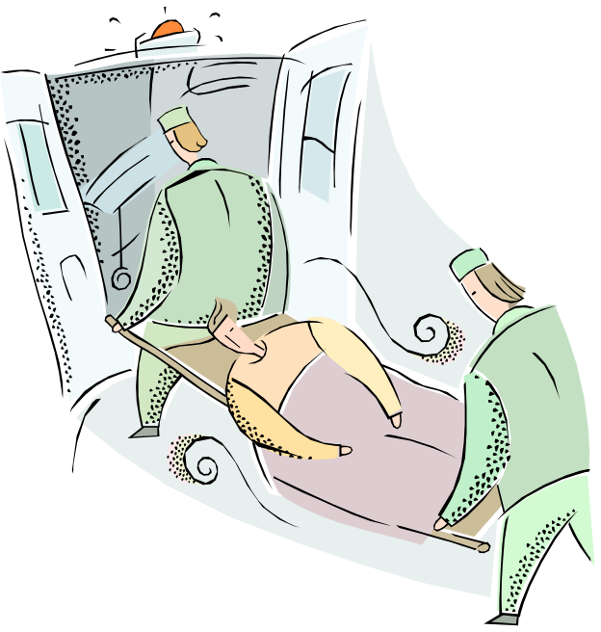
KWASICA KETONOWA- POSTĘPOWANIE
Podać insulinę PENEM
Pić wodę z cytryną, po łyku
Pompa insulinowa:
  Sprawdzić czy podaje insulinę
  Wymienić wkłucie z drenem i strzykawką
  Czasowa zmiana bazy 200% na 4 godziny
Sprawdzić poziom cukru po 1,5-2 godzinach
Nasilone wymioty, bez możliwości
nawodnienia doustnego → natychmiastowa hospitalizacja

Slide 22
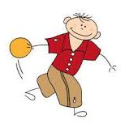
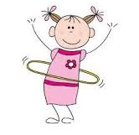
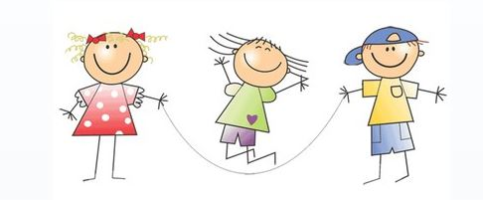
Wysiłek fizyczny

Slide 23
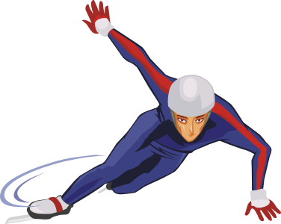
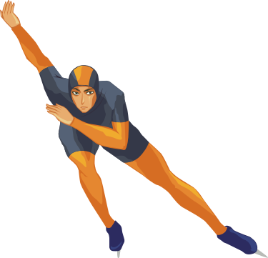
Działanie wysiłku fizycznego na organizm diabetyka
Długotrwały wysiłek powoduje mniejsze zapotrzebowanie na insulinę
  ryzyko hipoglikemii
Konieczny pomiar cukru przed w trakcie i po wysiłku
Dodatkowy posiłek – węglowodany

Slide 24
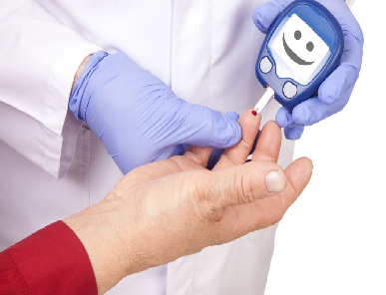
Optymalne wartości glikemii przed wysiłkiem:
100 – 180 mg%
*I. Ponikowska, P. Adamczyk „Cukrzyca typu 1” pod red. E. Otto-Buczkowska
Notes:
Istnieją różne rodzaje wysiłku fizycznego. Wysiłek aeorobowy, czyli tlenowy np. jazda na rowerze, bieganie jest bardzo korzystny dla chorych na cukrzycę. Energia jest pobierana ze spalania glukozy, tłuszczu. Tego typu wysiłek zwiększa wrażliwość na insulinę (ułatwia kontrolę glikemii), ma działanie podobne do leków antydepresyjnych. Należy ćwiczyć minimum 30 minut, 3x w tygodniu.

Slide 25
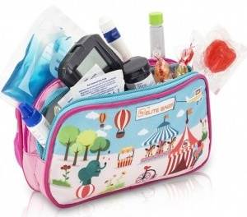
CO ZABRAĆ ZE SOBĄ NA WYCIECZKĘ?
Zawsze trzeba zabrać pen z insuliną i zapasowe igły, również, jeżeli insulina podawana jest pompą
Glukometr + paski testowe
Zapasowy sprzęt do pompy insulinowej
Glukozę lub cukier
Kanapki
Wodę
Glukagon
Na wycieczce powinna być osoba przeszkolona w zasadach postępowania w ciężkim niedocukrzeniu
Notes:
Nie powinno się zabierać soków gdyż są ciężkie, bardzo ważna jest woda.
Należy pamiętać o zabraniu ze sobą pena z insuliną i igłą, często zapominają o tym osoby stosujące ciągły podskórny wlew insuliny.

Slide 26
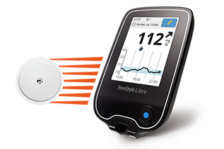
Libra

Slide 27
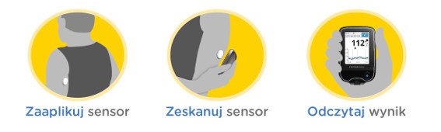
LIBRA
70 mg% zalecane 2 płaskie łyżeczki cukru rozpuszczone w 100 ml herbaty lub wody + kromka chleba lub jabłko
70-90 MG% - 1 PŁASKA ŁYŻECZKA CUKRU + KROMKA CHLEBA LUB ½ BANAN, JABŁKO

Slide 28

Posiłki – odważanie
Wymienniki węglowodanowe

Slide 29
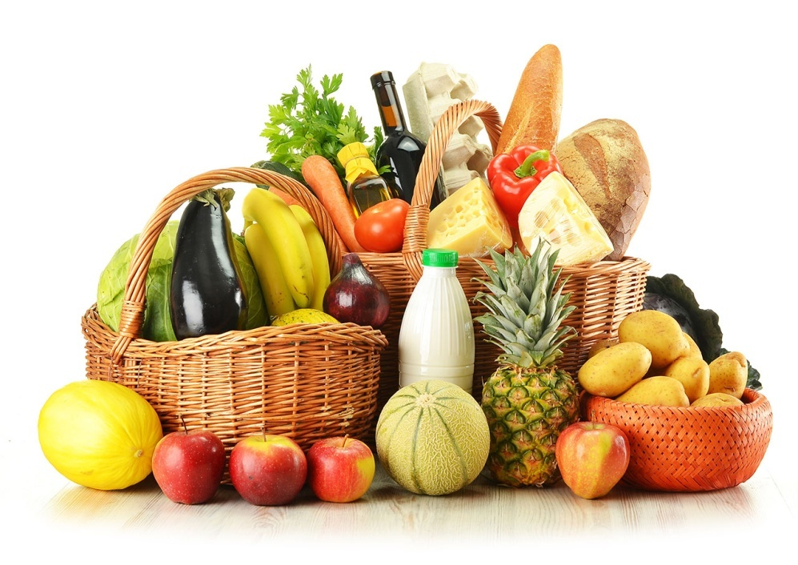
DIETA CHOREGO NA CUKRZYCĘ
POWINNA BYĆ:
zbilansowana, dobrana do wieku, płci, masy ciała, wzrostu, aktywności fizycznej, chorób współistniejących
nie używa się pojęcia „ dieta cukrzycowa” ale dieta zgodna z założeniami diety zdrowego człowieka

Slide 30
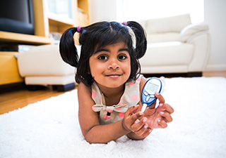
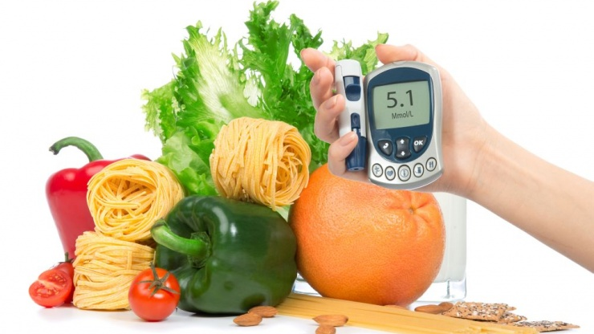
Dieta chorego na cukrzycę :
pozwalać na unikanie wysokich cukrów po posiłku
pomagać w utrzymaniu prawidłowej masy ciała
akceptowalna przez chorego (smaczna)

Slide 31
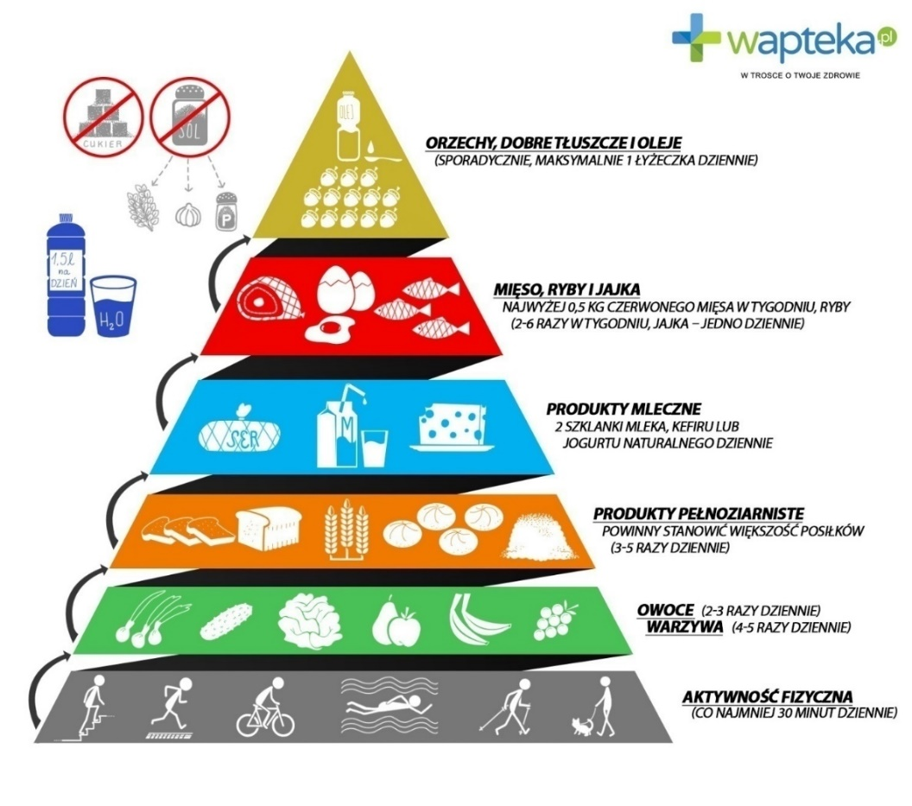
Zasady zdrowego żywienia

Slide 32
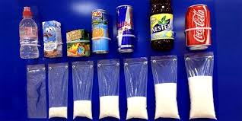
WĘGLOWODANY

Slide 33
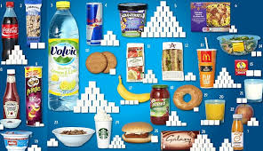
WĘGLOWODANY

Slide 34


Zasady Żywieniowe
Niezbędna jest wiedza o ilości spożywanych przez dziecko węglowodanów przyswajalnych!
Słodzenie posiłków niezalecane, konieczne słodzenie indywidualne
Ważenie porcji – składników bogatych w węglowodany
Pilnowanie czy dziecko zjadło odważoną porcję
Jeśli nie wynika to z pomiaru cukru lub pory posiłków dziecko nie powinno nic jeść

Slide 35
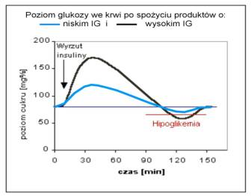
Indeks glikemiczny
Aby ułatwić prawidłowe spożycie węglowodanów wprowadzono pojęcie Indeksu Glikemicznego (IG) produktów. Określa on tempo wzrostu poziomu cukru we krwi po spożyciu określonych produktów spożywczych.
IG wyrażamy w %

Slide 36
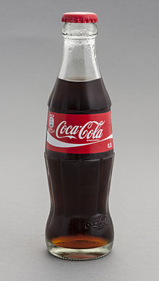
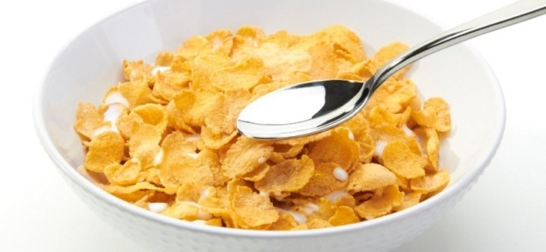

INDEKS GLIKEMICZNY PRODUKTÓW
100% glukoza
90-100% coca-cola, pepsi, płatki ryżowe i kukurydziane, ziemniaki puree, miód, ryż preparowany
70-90% pieczywo pszenne, pszenno-żytnie, żytnie, chleb chrupki, mąka pszenna, proszek budyniowy, ryż gotowany, babka piaskowa, herbatniki, biszkopty
50-70% płatki owsiane, kukurydza, sacharoza, banany, niesłodzone soki owocowe, chleb gruboziarnisty
30-50% mleko, jogurt naturalny, owoce np: jabłka, brzoskwinie, makaron, lody, rośliny strączkowedo
30% surowa marchew, warzywa zielone, fasola, bób

Slide 37
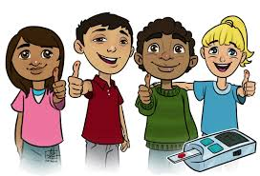
Dziękujemy

